Slide 1

透镜与透镜组的特性及其应用
作者：王达

Slide 2
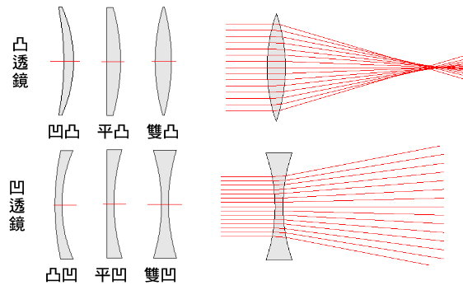
一 常用透镜
凸透镜
凹透镜
凹凸透镜
（月牙凸透镜）
平凸透镜
双凸透镜
凸凹透镜
（月牙凹透镜）
平凹透镜
双凹透镜

Slide 3
双凸透镜和双凹透镜

Slide 4
透镜成像
f
f
f
f
双凸透镜成像
双凹透镜成像

Slide 5


双凸薄透镜的焦距测量
L
P
溴钨灯
平行光
f
f
O
f
图1 平行光聚焦法
$$\frac{1}{u}+\frac{1}{v}=\frac{1}{f}$$
图2 一次呈像法
L
M
A
f
f
O
A’
f
$$f=\frac{D^{2}−d^{2}}{4D}$$
图4 自准法
图3 2次成像法（共轭法）

Slide 6

双凹薄透镜的焦距测量（成像法测量）
L₁
L₂
A
v
u
f
A’
A’’
$$\frac{1}{−u}+\frac{1}{v}=\frac{1}{f}$$
图1 2次成像法
图2 自准法

Slide 7
二 透镜组合（多个透镜组合在一起）
显微镜
望远镜

Slide 8
显微镜
物理学，化学，医学上，生物学，材料科学等领域具有重要意义。
光学显微镜
普通光学显微镜，暗视场显微镜，偏光显微镜，荧光显微镜等等。
电子显微镜

Slide 9
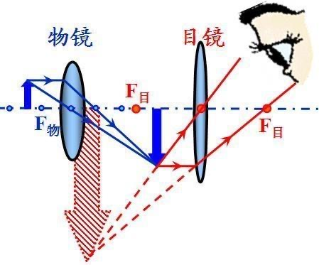
显微镜
普通光学显微镜（明视场光学）成像原理

Slide 10
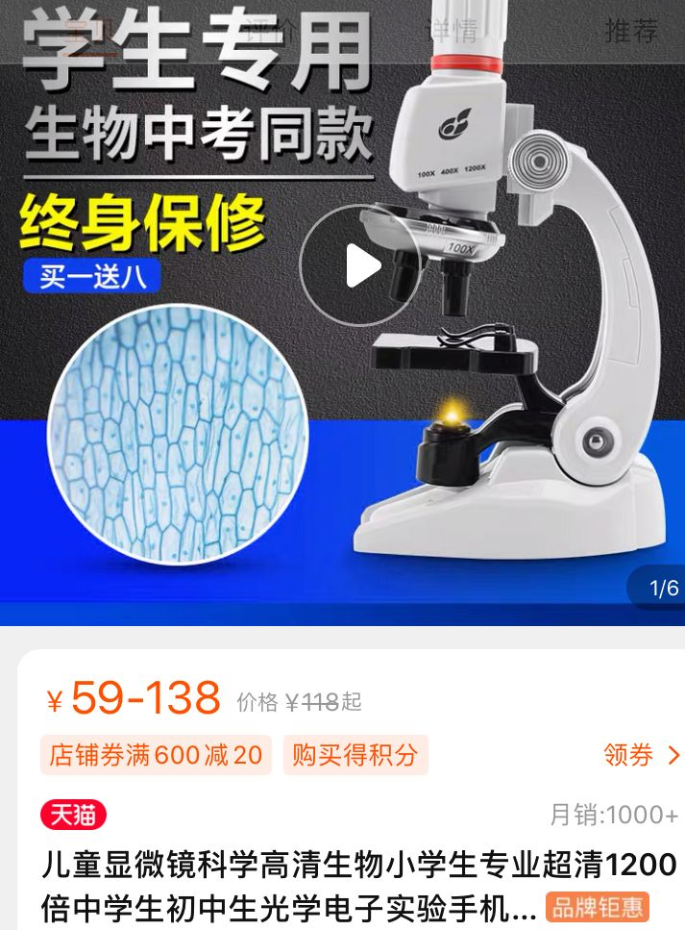
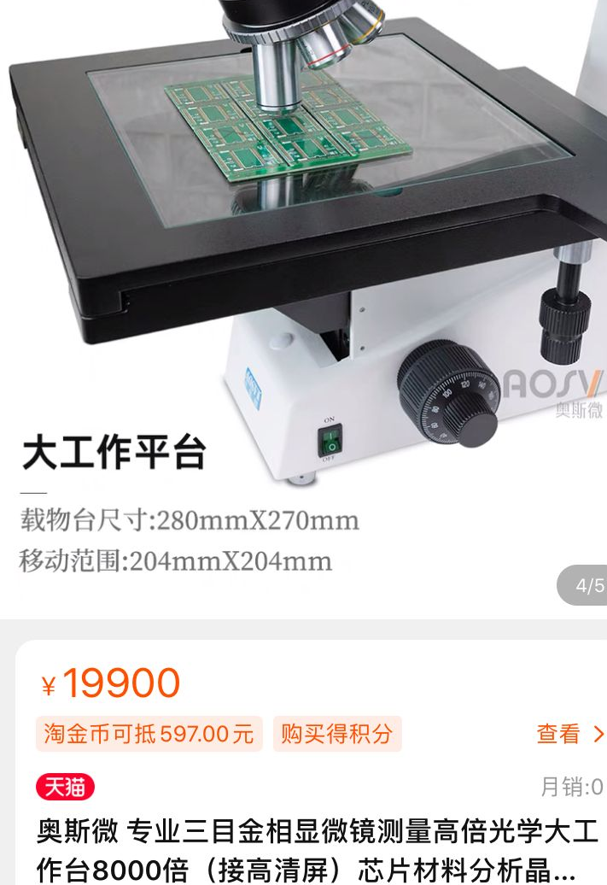
显微镜

Slide 11
望远镜
广义的望远镜 ：光学望远镜，射电望远镜、红外望远镜、X射线和γ射线望远镜。
伽利略望远镜
折射望远镜
开普勒望远镜
光学望远镜
反射望远镜
折反射望远镜
军事应用，天体的研究，宇宙的探索具有非常重要的意义。

Slide 12

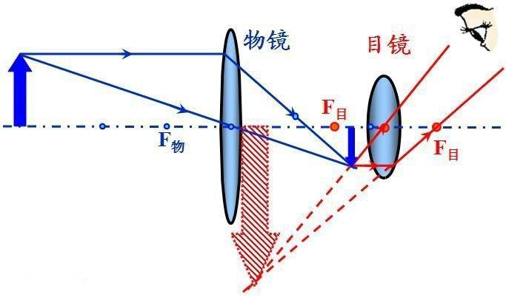
望远镜
伽利略望远镜成像原理
开普勒望远镜成像原理

Slide 13
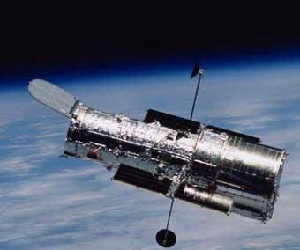
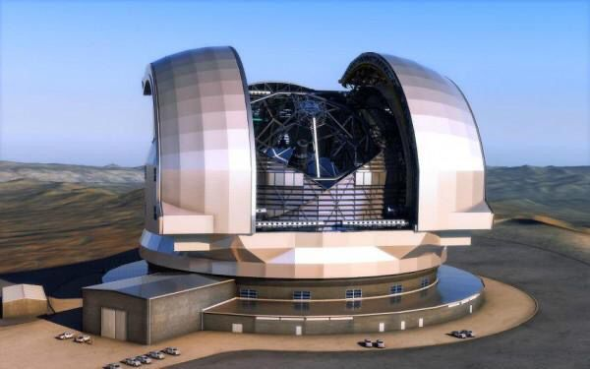
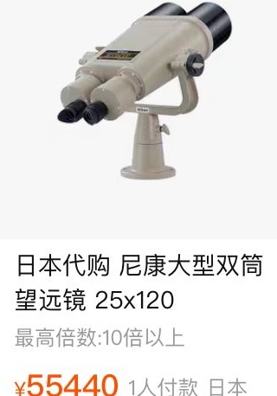

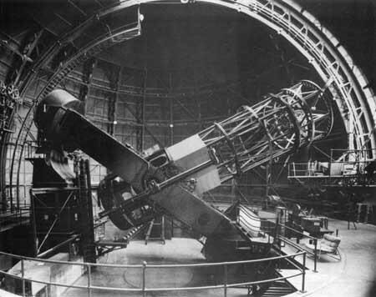

Slide 14
显微镜与望远镜
普通光学显微镜成像原理
开普勒望远镜成像原理

Slide 15
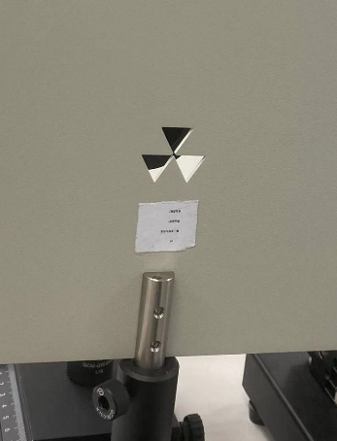
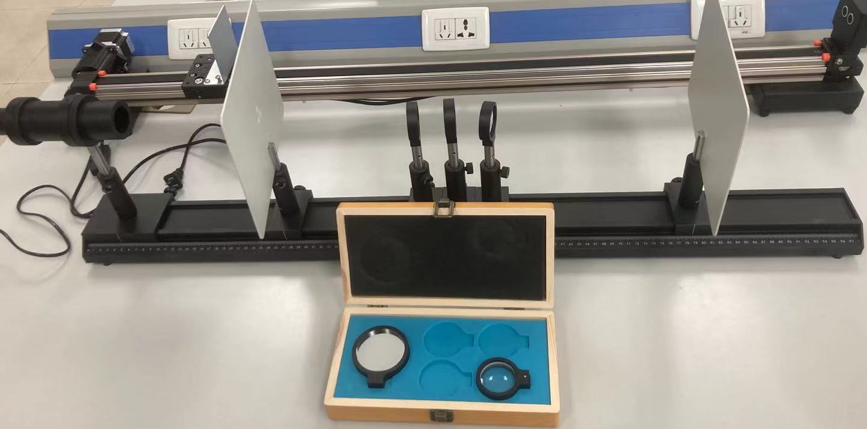
三 实验仪器
物体
组装显微镜和望远镜时，关闭光源，将此屏升高，观察字条的望远和显微效果
屏
光源

Slide 16
四 实验内容
1.用一次呈像法测量凸透镜2的焦距，改变物距测量2次。
2.用二次呈像法测量凸透镜2的焦距，改变物-屏距离，测量2次。
3.自准法测量凸透镜2的焦距，测量2次。
4.用二次呈像法测量凹透镜焦距，测量2次。
5（选做）自组开普勒望远镜，记录物体及各透镜位置，计算L_{像}/L_{物}。
6（选做）自组显微镜，记录物体及各透镜位置，计算L_{像}/L_{物}。
7（选做）自组伽利略望远镜，记录物体及各透镜位置，拍照，计算L_{像}/L_{物}。

Slide 17
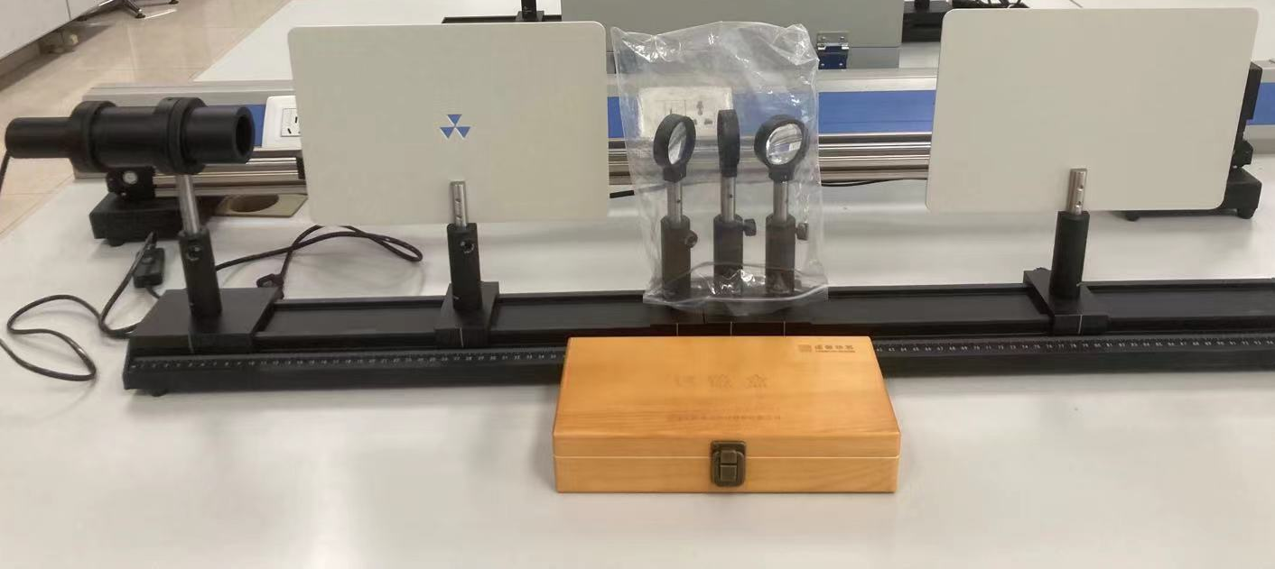
实验仪器整理如下

